Slide 1






Slide 2
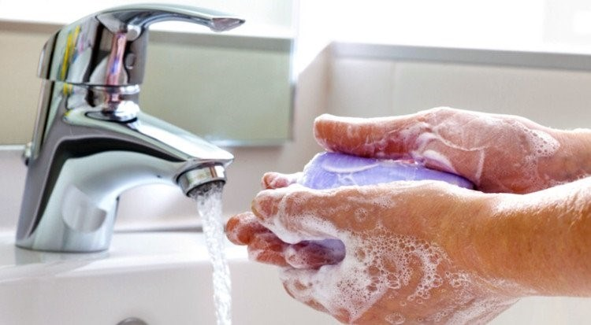
Em hãy nêu quy trình của rửa tay?

Slide 3



Slide 4
1. Tìm hiểu việc sử dụng điện nước trong gia đình em

Slide 5
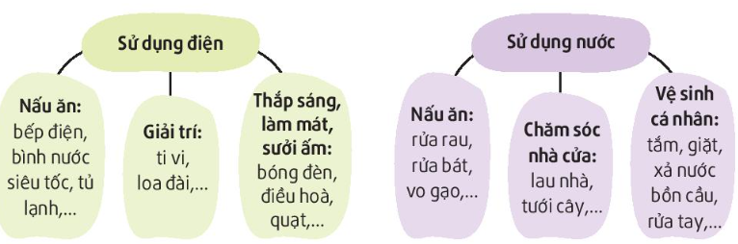
Chia sẻ về tiền điện của gia đình em tháng vừa qua

Slide 6

Ghi vào tờ giấy A1 những hoạt động hoặc thiết bị cần dùng đến điện (nước).
Đếm tổng số việc và thiết bị để thấy trong sinh hoạt, ta sử dụng rất nhiều điện, nước
Ghi ra số tiền điện (nước) tháng trước của các gia đình thành viên nhóm bên cạnh
Thảo luận nhóm 4

Slide 7

Liệu có thể làm cách nào để tiền điện, tiền nước giảm đi không?

Slide 8
Việc sử dụng điện, nước trong gia đình nếu không để ý tiết kiệm sẽ làm tốn một khoản tiền lớn.
Ghi nhớ

Slide 9
2. Thảo luận về cách tiết kiệm điện nước trong gia đình.

Slide 10
Từ 9 giờ sáng đến 3 giờ chiều: lượng điện tiêu thụ nhiều nhất. Từ 10 giờ đêm đến 5 giờ sáng lượng điện tiêu thụ ít nhất. Hiện nay có nhiều loại bóng đèn tiết kiệm điện thay thế cho bóng đèn thường.

Slide 11
Trong một phút, nếu vặn vòi nước để dòng chảy nhỏ, có 12 lít chảy ra, nếu để dòng chảy lớn, có đến 20 lít nước chảy ra từ một vòi nước. Nước chảy nhanh đến nỗi mình không kịp sử dụng hết lượng nước ấy. Một vòi nước bị rò rỉ có thể làm lãng phí 15 lít đến 18 lít nước mỗi ngày.

Slide 12
Ban ngày, có ánh nắng mặt trời, có nên mở nhiều đèn?
Khi cả nhà đi ra ngoài, có để ti vi mở, bật đèn sáng hay không?
Nước sau khi rửa rau có thể dùng vào việc gì khác nữa?
Kiểm tra lại vòi nước đã vặn chặt chưa?
Mở nhỏ nước hay cứ để nước chảy thật mạnh khi rửa tay, rửa bát?
Thảo luận nhóm 4

Slide 13
Mỗi chúng ta đều có thể giúp tiết kiệm điện, nước trong gia đình bằng những hành động bé nhỏ của mình: không mở tủ lạnh nhiều lần, thường xuyên lau bụi các bóng đèn, sử dụng vòi hoa sen thay cho bồn tắm….
Ghi nhớ

Slide 14


Slide 15

Về nhà
Cùng người thân thực hiện tiết kiệm điện, nước

Slide 16


